Slide 1
종합설계1
2017305046 염주헌

Slide 2

주제 : 챗봇 기반 국내 여행지 추천 웹사이트

Slide 3
목차
주제
- 주제선정 이유
- 최근 국내〮외 여행 비율과 여행 목적
개요
- 사용 기술
- 사용 기술 선정 이유
- API 소개
졸업작품과 유사한 사이트
- 졸업작품과 구석구석의 차이점
페이지 구성 화면
- 게시판 구현 부분
- 해시태그를 이용한 여행지 분류
- 게시판 부분
- 로그인 회원가입 부분
- 챗봇 부분

Slide 4
주제 선정 이유
장기적으로 지속되는 코로나19로 인해 해외여행을 오랫동안 가지 못한 사람들에게 본인의 취향에 맞는 국내 여행지를 추천
또한, 해외 관광객들이 끊긴 여행지 근처 자영업자들에게도 이익을 줄 수 있는 기대효과가 있음.
본인이 가고 싶은 여행지가 추상적이었다면 챗봇과의 대화를 통해 구체적으로 정할 수 있음.

Slide 5
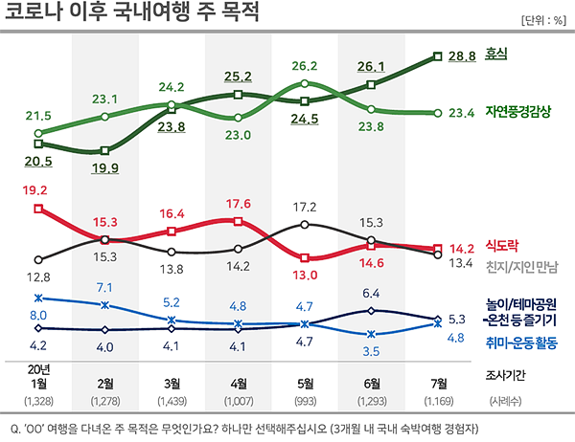
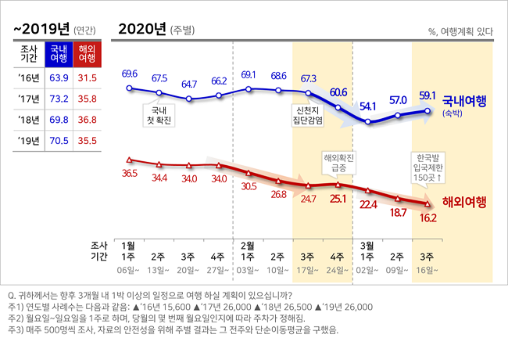
국내 여행 비율

Slide 6
개요
웹페이지 하단의 챗봇과의 대화를 기반으로 본인의 취향에 맞는 여행지를 추천 받음
01
게시판을 이용해서 본인이 갔던 여행지에 대한 얘기를 나눌 수 있음
02
로그인과 회원가입을 넣어 게시판 글 작성 가능
03
여행지 근처 숙소 정보를 게시판에서 확인 가능
04

Slide 7






스프링부트 프레임워크를 이용하여 웹페이지 개발
사용언어 : Java,JavaScript
Dialogflow 내의 자연어처리 기능을 이용하여 챗봇 생성
Dialogflow 구현 영상
https://www.youtube.com/watch?v=skKj1m8kWkE&ab_channel=GooglePark
Css 적용을 하여 웹 페이지 전반부를 꾸며줌
AWS(Amazon Web Service) 아마존 웹 서비스의 각종 서비스는 REST 프로토콜 및 SOAP 프로토콜을 통해 접근, 이용 및 관리가 가능
공공 API를 이용하여 국내 여행지 정보 추출

Slide 8
SpringBoot를 사용하는 이유
대한민국 공공기관의 웹 서비스 개발 시 사용을 권장하고 있는 전자정부 표준 프레임 워크의 기반 기술로서 쓰이고 있다.
스프링 부트는 실행만 하면 스프링기반의 사용화가 가능한 애플리케이션을 쉽게 만들기 위해 단독 실행 가능하도록 해주는 스프링 프로젝트이다.
스프링 부트는 스프링을 쉽게 사용할 수 있도록 필요한 여러가지 복잡한 설정을 대부분 미리 세팅 해 놓았을 뿐만 아니라 WAS도 별도의 설정 없이 바로 웹개발에 들어갈 수 있도록 만들어 놓은 툴이다.

Slide 9
Dialogflow를 사용하는 이유
자체 머신러닝 : 수년간의 도메인 지식 및 자연어 이해를 통해 dialogflow는 사용자가 가장 유용한 방식으로 응답하는 데 도움이 되는 사용자의 의도를 분석하고 이해한다.
멀티 플랫폼 지원 : 챗봇 앱을 만들 때 Google Assistant, Slack, Cortana, Alexa 및 Facebook messenge와 같이 기존에 존재하는 플랫폼은 쉽게 연동을 할 수 있다. 실제로 메뉴 탭에서 쉽게 연동할 수 있게 제공하고 있다.
다국어 지원 : 브라질 포르투갈어, 중국어, 영어, 네덜란드어, 프랑스어, 독일어, 이탈리아어, 한국어, 일본어, 포르투갈어, 러시아어, 스페인어 및 우크라이나어를 포함한 14개 이상의 언어를 지원한다.

Slide 10
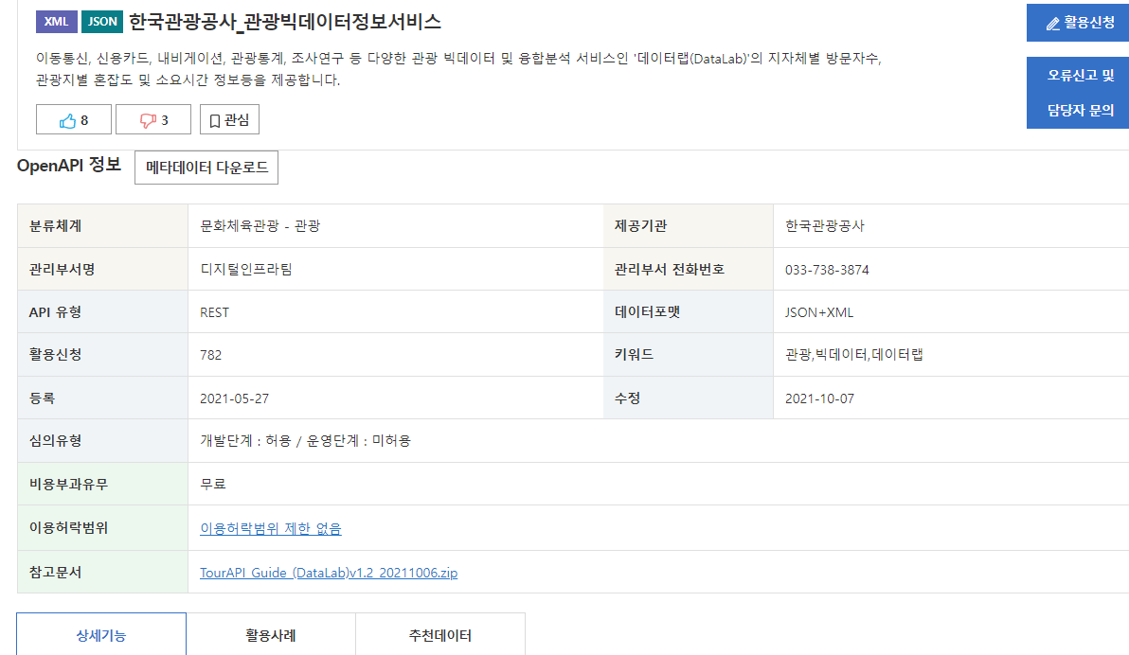
공공 API
https://www.data.go.kr/data/15057787/openapi.do

Slide 11
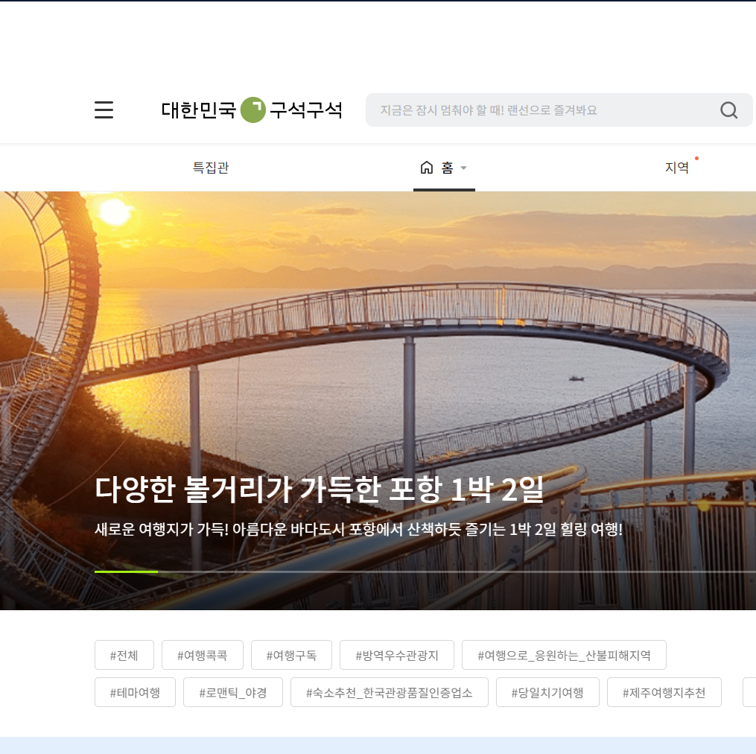
구석구석
https://korean.visitkorea.or.kr/main/main.do#home

Slide 12
졸업작품과의 차이점
 | 구석구석 | 졸업작품
공통점 | 국내의 여행지를 챗봇과 해시태그를 이용하여 추천해준다.
차이점 | 게시판을 제공하지 않아 사람들의 다양한 의견을 들을 수 없다. 또한, 근처 숙소정보도 제공하지 않는다. | 게시판을 이용해 여러 의견을 제공 받을 수 있고, 근처의 숙소 정보를 제공받아 여행 계획을 세울 때 도움이 된다.

Slide 13
이용자 게시판을 만들어 본인이 다녀온 여행지의 후기와 가고 싶은 여행지 근처의 숙소 정보를 제공
해시태그를 이용하여 여행지의 목적을 간추린다.
서버와 연동하여 이용자들이 올리는 게시글을 최신화
로그인과 회원가입 란을 만들어 게시글을 작성할 수 있게 함
챗봇과의 대화를 기반으로 여행지 추천과 해시태그 추천
1.
내가 다녀온 여행지 / 숙소정보
2.
4.
해시태그를 이용한 여행지 분류
로그인 / 회원가입
3.
게시글
5.
챗봇

Slide 14
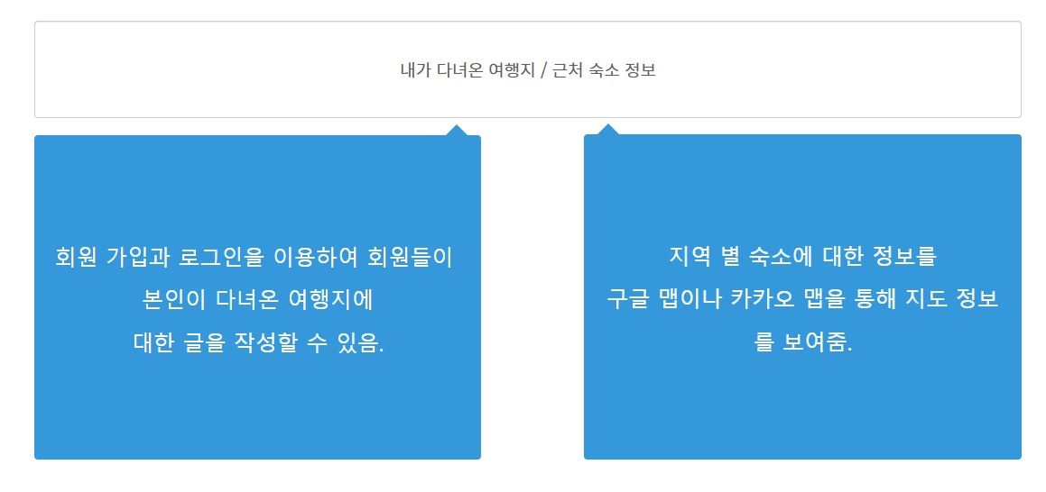
게시판 구현 부분

Slide 15
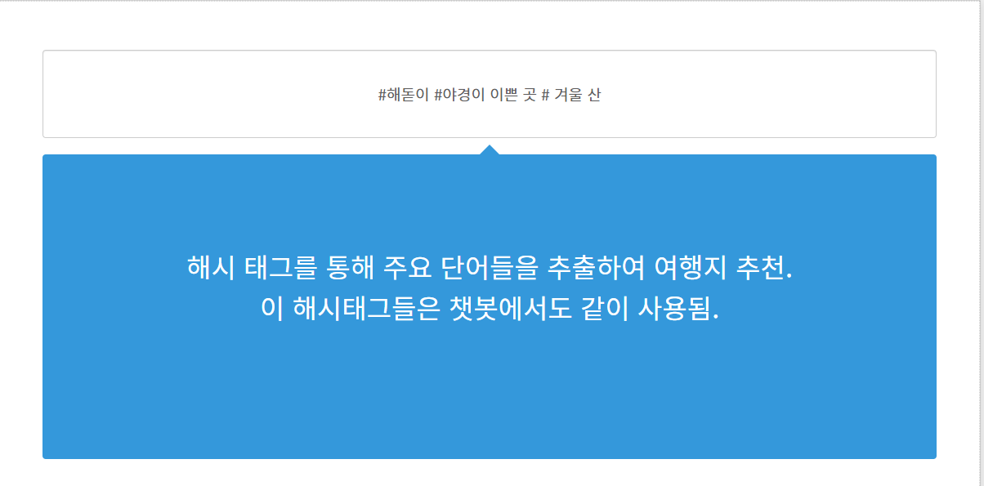
해시태그를 이용한 여행지 분류

Slide 16
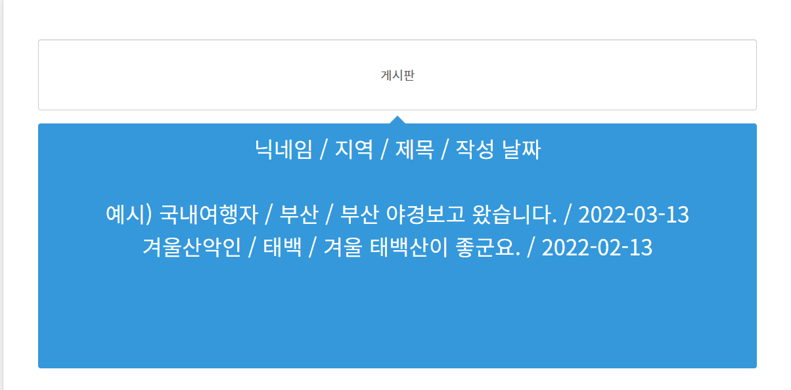
게시판

Slide 17
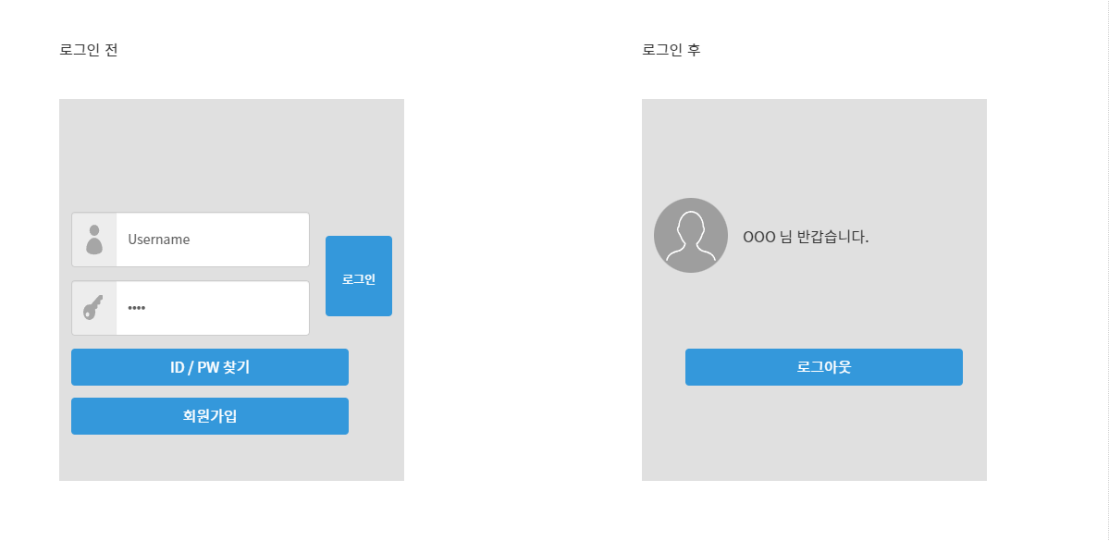
로그인 / 회원가입

Slide 18
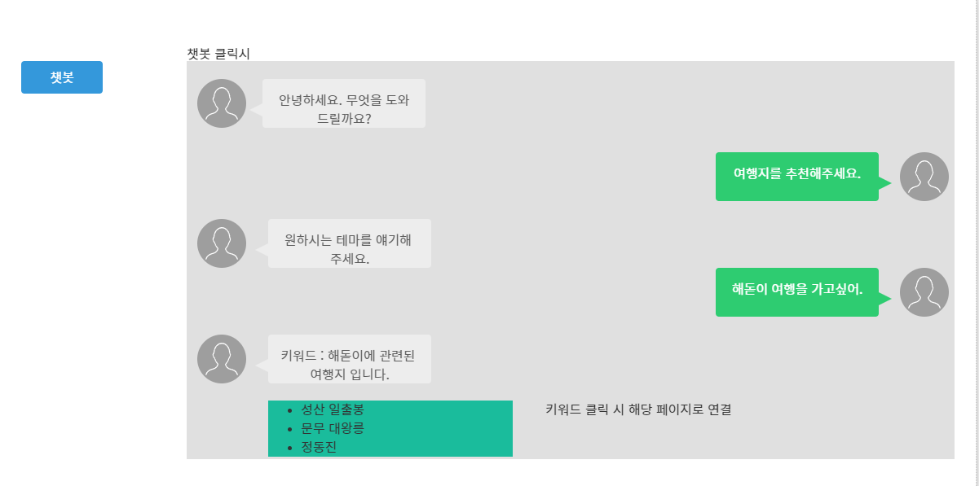
챗봇

Slide 19
작품 구현 일정
 | 3월 | 4월 | 5월 | 6월 | 7월 | 8월 | 9월 | 10월
작품계획
웹페이지 구현
API 적용
Dialogflow 학습 및 Spirng 연동
로그인 및 회원가입 DB 연동
AWS 연동
모바일 연동
실제 구현 및 수정

Slide 20
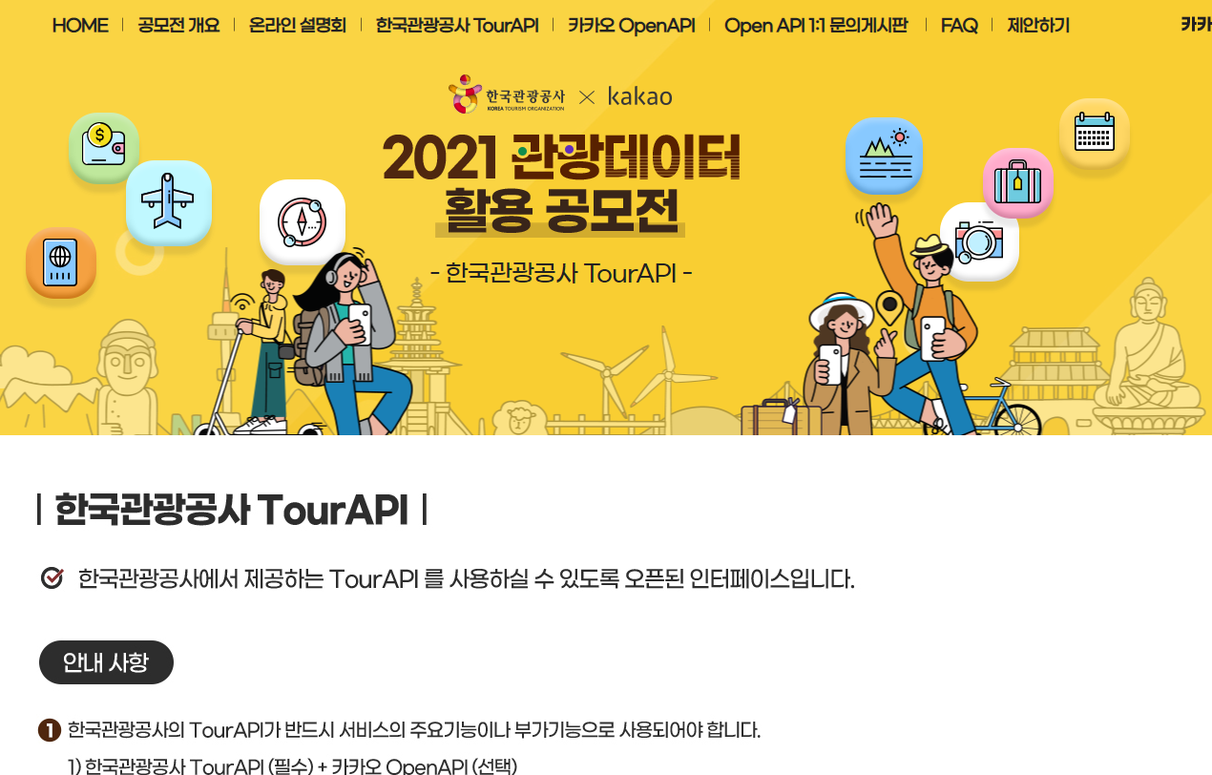
졸업작품 관련 공모전
https://www.2021tourapi.com/sub03.php

Slide 21
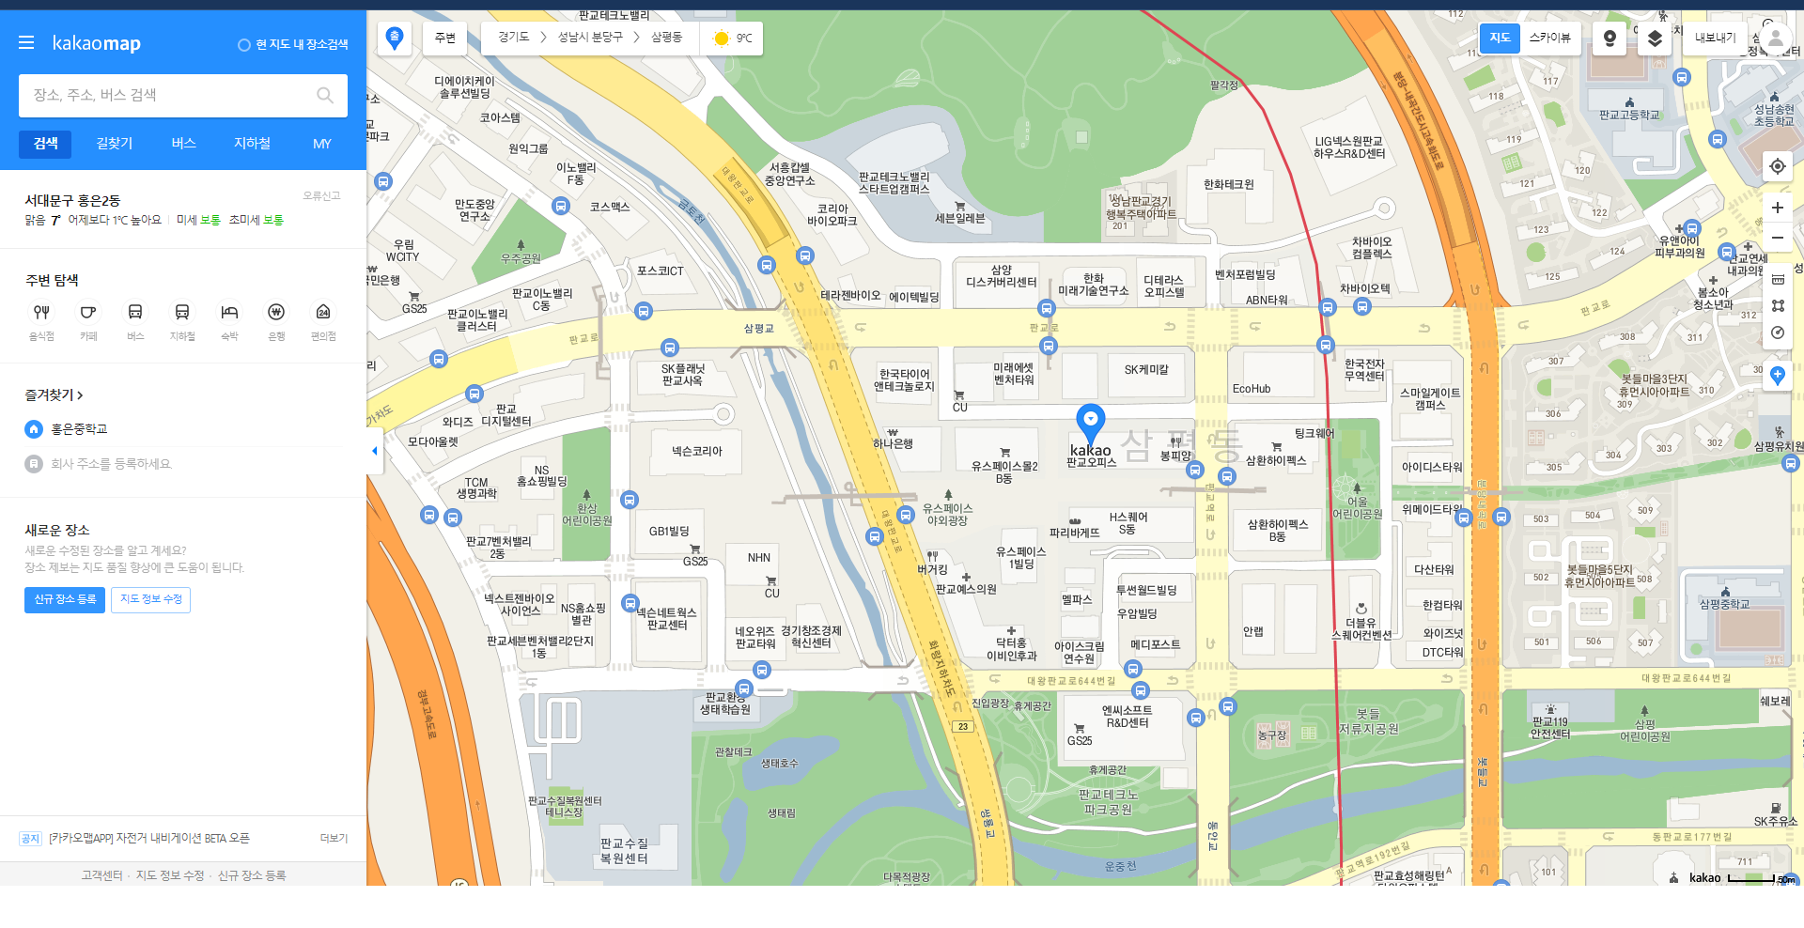


카카오맵 API
https://apis.map.kakao.com/web/sample/

Slide 22

Amazon Web Service(AWS)
가상 서버를 구축하고 보안 및 네트워크 구성과 스토리지 관리 가능
서버 트래픽 예측 필요성 감소
하드웨어에 선 투자 불필요

Slide 23
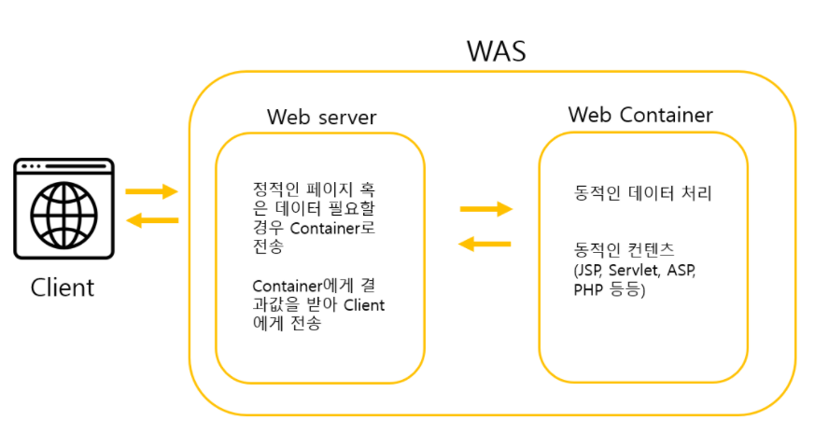
WAS
웹 애플리케이션과 서버 환경을 만들어 나가는 기능을 제공하는 소프트웨어 프레임워크
기능을 분리해서 서버의 부하를 방지하고 물리적으로 분리하여 보안 강화

Slide 24
Spring MVC Architecture
Controller
Model
DB
Client
Servlet
Business
Service
Object
Client
Servlet
Business
Service
Object
DAO
요청
DTO
DTO
DTO
DTO
View
비즈니스 계층
퍼시스턴트 계층
JSP
JSP
응답
프레젠테이션 계층

Slide 25
Dialogflow Architecture
EXTERNAL
APIs
Input
(keyboard, mic)
QUERY
User
INTENT
CODE
Output
(speaker, monitor)
ACTIONABLE DATA
DB

